Slide 1

研发部 梁石磷

Slide 2
面向对象的思想
面向对象的编程思想力图使对计算机语言中对事物的的描述与现实世界中该事物的本来面目尽可能的一致。
类(class)和对象(object)是面向对象方法的核心概念。类是对一类事物描述，是抽象的、概念上的定义；对象是实际存在的该类事物的每个个体，因而也称实例(instance)。
Everything is Object：万事万物皆对象。
Notes:
面向对象的基本思想
面向对象是一种新兴的程序设计方法,或者是一种新的程序设计规范(paradigm),其基本思想是使用对象、类、继承、封装、消息等基本概念来进行程序设计。从现实世界中客观存在的事物（即对象）出发来构造软件系统，并且在系统构造中尽可能运用人类的自然思维方式。开发一个软件是为了解决某些问题，这些问题所涉及的业务范围称作该软件的问题域。其应用领域不仅仅是软件，还有计算机体系结构和人工智能等
1． 对象的基本概念
对象是系统中用来描述客观事物的一个实体，它是构成系统的一个基本单位。一个对象由一组属性和对这组属性进行操作的一组服务组成。从更抽象的角度来说，对象是问题域或实现域中某些事物的一个抽象，它反映该事物在系统中需要保存的信息和发挥的作用；它是一组属性和有权对这些属性进行操作的一组服务的封装体。客观世界是由对象和对象之间的联系组成的。
主动对象是一组属性和一组服务的封装体，其中至少有一个服务不需要接收消息就能主动执行（称作主动服务）。
2． 类的基本概念
把众多的事物归纳、划分成一些类是人类在认识客观世界时经常采用的思维方法。分类的原则是抽象。类是具有相同属性和服务的一组对象的集合，它为属于该类的所有对象提供了统一的抽象描述，其内部包括属性和服务两个主要部分。在面向对象的编程语言中，类是一个独立的程序单位，它应该有一个类名并包括属性说明和服务说明两个主要部分。类与对象的关系就如模具和铸件的关系，类的实例化结果就是对象，而对一类对象的抽象就是类。
3． 消息
消息就是向对象发出的服务请求，它应该包含下述信息：提供服务的对象标识、服务标识、输入信息和回答信息。服务通常被称为方法或函数。

Slide 3
类的定义
类(Class)是用来描述一个对象(Object)：
类包括两方面的内容：
  属性：用来描述对象的数据元素称为对象的属性（也称为数据/状态）
  方法：对对象的属性进行的操作称为对象的方法（也称为行为/操作）
Notes:
类是java中的一种重要的复合数据类型，是组成java程序的基本要素。它封装了一类对象的状态和方法，是这一类对象的原形。一个类的实现包括两个部分：类声明和类体。
1．类声明
2．类体
3．成员变量
4．成员方法
5．方法重载
6．构造方法

Slide 4
所有的Java的类都继承自Object类(无需显示指定)，也即是单根继承，单根继承有很多好处，许多C++的工程都是手动支持单根继承。
单根继承的好处：
可以把任何类型的对象当做Object对象传递。
可以在根类中定义所有类都需要继承的方法。
Java中不直接支持多继承，在C++中，多继承非常的复杂，不过Java有另外一种方式支持“多继承”，后面我们会讨论。
有兴趣的话可以研究一下C++的多继承
一个编译单元只能包含一个顶层类，且该类的类名同文件名相同。
同C++一样，创建一个新的类型非常简单：
  class NewClass {
  }
  Java的继承的关键字是extends.
  class DerivedClass extends NewClass {
  }
  顺便提一下Java的命名风格：类名的首字母大写，方法的首字母小写。唯一例外的类的构造器。

Slide 5
封装
类方法和类成员的三种访问权限
  public 其他类可以访问
  protected 子类可以访问
  private 类域中可见
  尽可能不定义非private权限的变量
  坚持访问权限最小化的原则

Slide 6
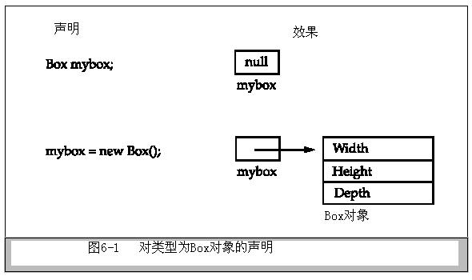
对象的创建
运算符new为对象分配内存空间，初始化类变量，调用对象的构造方法，返回对象引用
  CarObject myCar3=new CarObject () ;
Notes:
理解new运算符是在运行期间为对象分配内存的是很重要的。

Slide 7
对象的清除
啥？Java没有析构函数!
Java的对象由垃圾回收机制自动回收，垃圾回收机制由虚拟机在必要的时候自动运行，所以 程序员既不知道对象在什么时候会被回收或者是否会被回收。
  对象不一定会被垃圾回收
  垃圾回收不等于“析构”
  垃圾回收只与内存有关
垃圾回收机制的两种运行模式
  停止-复制(非后台运行模式)
  标识-清扫
  如果对象有必要执行“析构”，比如调用JNI函数分配了C/C++的内存，则必须手动执行“析构”
Notes:
一个对象引用和内存指针差别：主要的差别（也就是Java安全的关键）是你不能像实际的指针那样来操作它。这样，对于对象引用，你就不能像指针那样任意分配内存地址，或像整数一样操作它。

Slide 8
多态
问题：
  什么是多态?
  前绑定和后绑定各是什么概念？
  C++的后绑定是怎么完成的?
Java的方法都是可以覆盖的，private方法除外，而在C++中需要显示的指定为virtual函数,也就是虚拟函数。
Java的方法有三种访问权限：public、protected和private. 每一个方法的权限需要单独指定。
  问题：protected权限方法一般应用于设计模式中的哪一个模式?

Slide 9


介绍完毕
谢谢！

